Slide 1




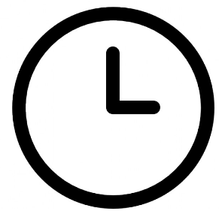


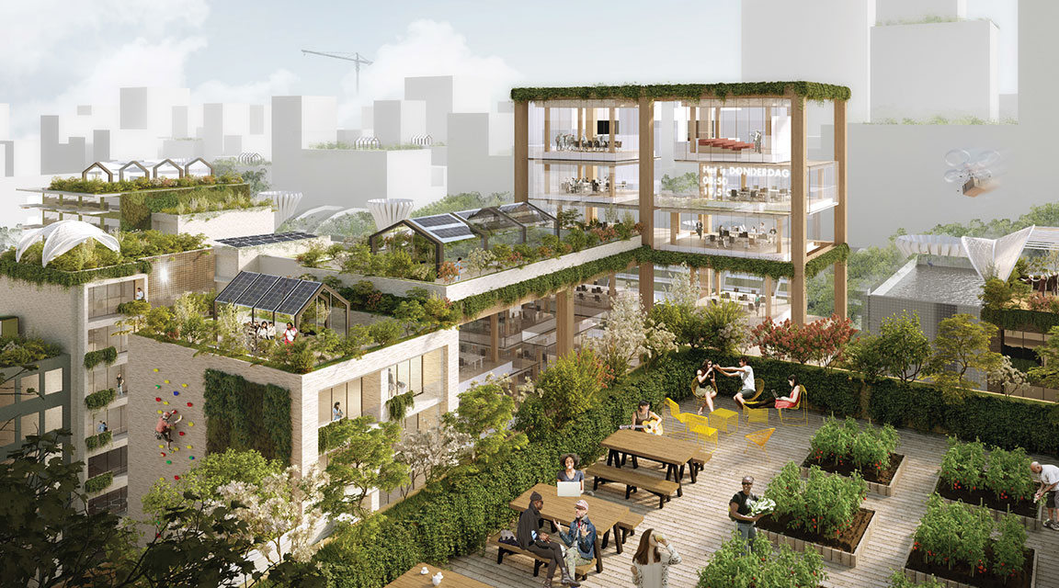
2324 SVT LA3 Visie
Leerdoel
Je kunt een visie schrijven op de stad van de toekomst binnen jouw specialisatie.
Je kunt beargumenteren welke onderdelen uit je best practice zijn meegenomen.
Samenwerking
Deze opdracht maak je alleen.
Plaats je product op Teams.
Bekijk leerproducten van anderen en geef feedback tijdens feedback friends
Deadline product: 22-03-2024
Feedback friends: CE, LS en WE: 27-03-2024
VT en SW: 28-03-2024
Product
Een verslag met jouw advies op de stad van de toekomst binnen jouw specialisatie, gebaseerd op de huidige uitdagingen en verwachte trends en ontwikkelingen.
Bijeenkomsten
Bijeenkomsten stad van de toekomst
Bijeenkomsten specialisatie
Stappen
Er is een visie geschreven op de stad van de toekomst binnen jouw specialisatie..
Er is beargumenteerd welke onderdelen uit de best practice in je visie zijn meegenomen.
Er is beschreven welke thema’s uit de opleiding gebruikt zijn om tot de visie te komen.
Je kunt samenvattend beargumenteren op welke wijze je visie bijdraagt aan een duurzame en innovatieve leefomgeving.
Bronnen
Lessen specialisatie en IBS

Slide 2
